Slide 1
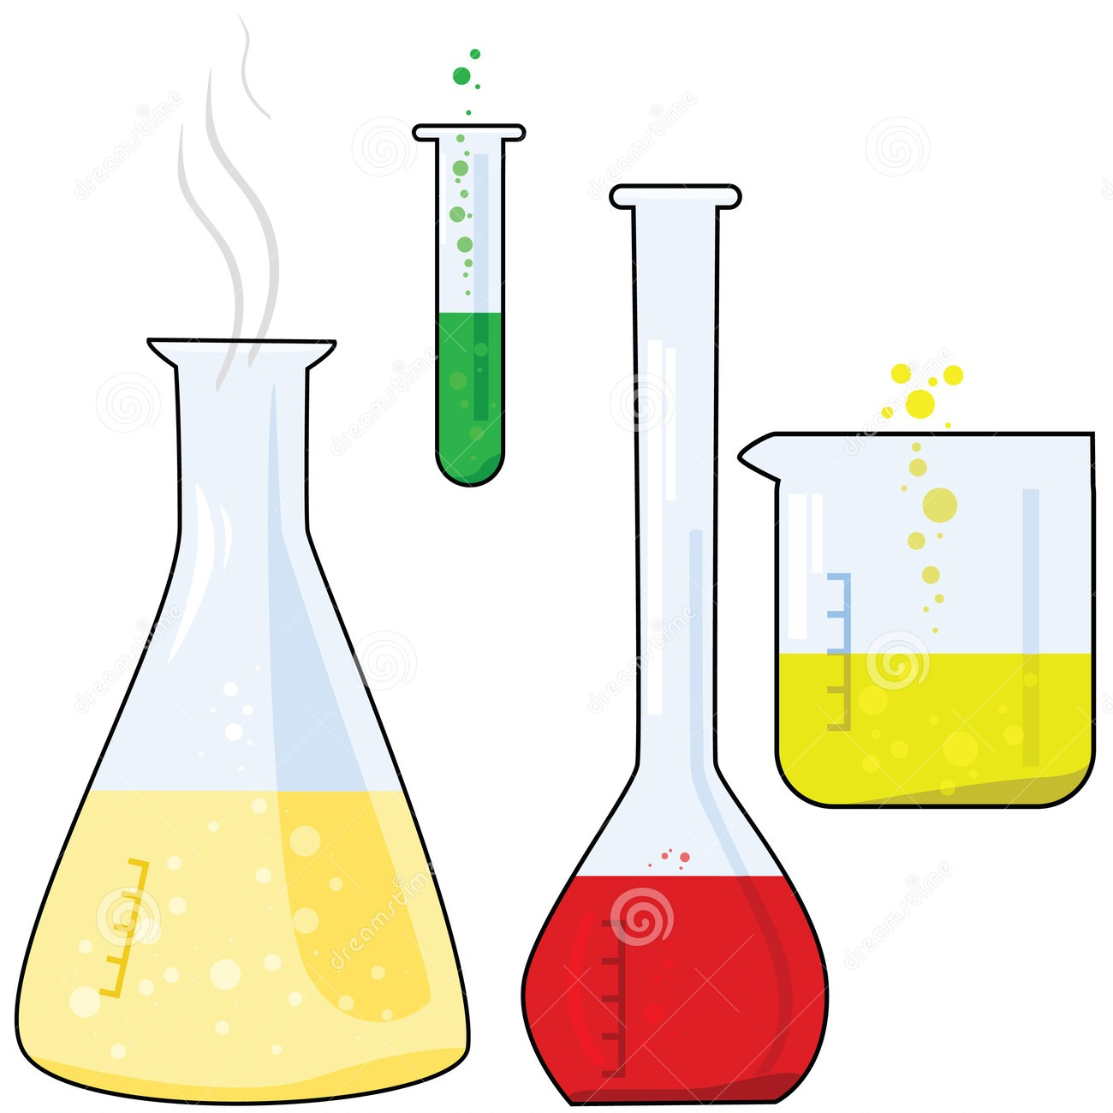
সবাইকে স্বাগত

Slide 2
পরিচিতি
মো. শাখাওয়াত হোসেন
বি. এসসি (সম্মান), এম. এসসি (রসায়ন)
সহকারী শিক্ষক
এ. আর. এস মাধ্যমিক বালিকা বিদ্যালয়,
বরিশাল
০১৭57585992
দশম শ্রেণি
রসায়ন
একাদশ অধ্যায়
খনিজ সম্পদ : জীবাশ্ম

Slide 3
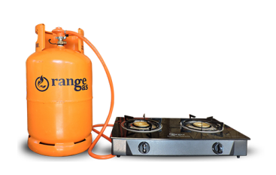
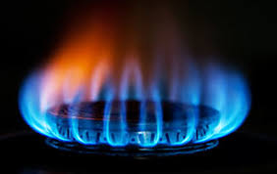
ছবিগুলো পর্যবেক্ষণ কর

Slide 4
আজকের পাঠ
সম্পৃক্ত হাইড্রোকার্বন : অ্যালকেন

Slide 5
শিখনফল
এই পাঠ শেষে শিক্ষার্থী....
সম্পৃক্ত হাইড্রোকার্বন (অ্যালকেন) এর নামকরণ করতে পারবে।
অ্যালকাইল মূলক চিহ্নিত করতে পারবে।
বিভিন্ন পদ্ধতিতে অ্যালকেন প্রস্তুত করতে পারবে।

Slide 6
পূর্ব জ্ঞান যাচাই
CH₄ ,
C₂H₂ ,
C₂H₆ ,
C₁₀H₂₂
C₂H₄ ,
C₅H₁₀ ,
C₃H₄ ,
C₇H₁₄
C₆H₁₀
প্রশ্ন : অ্যালকেনের সাধারণ সংকেত কী?
প্রশ্ন : অ্যালকিনের সাধারণ সংকেত কী?
প্রশ্ন : অ্যালকাইনের সাধারণ সংকেত কী?
উত্তর : C_{n}H_{2n+2}
উত্তর : C_{n}H_{2n-2}
উত্তর : C_{n}H_{2n}

Slide 7
সম্পৃক্ত হাইড্রোকার্বন : অ্যালকেন
কার্বন সংখ্যা গ্রিক সংখ্যাসূচক শব্দের শেষে এন (ane) যোগ করে অ্যালকেনের নামকরণ হয়। C_{n}H_{2n+2} যেখানে n = 1, 2, 3…
কার্বন সংখ্যা | অ্যালকেনের নাম | অ্যালকেনের সংকেত
1 | Meth + ane = Methane | CH₄
2 | Eth + ane = Ethane | C₂H₆
3 | Prop + ane = Propane | C₃H₈
4 | But + ane = Butane | C₄H₁₀
5 | Pent + ane = Pentane | C₅H₁₂
6 | Hex + ane = Hexane | C₆H₁₄
7 | Hept + ane = Heptane | C₇H₁₆
8 | Oct + ane = Octane | C₈H₁₈
9 | Non + ane = Nonane | C₉H₂₀
1o | Dec + ane = Decane | C₁₀H₂₂
০
০
০
০
০
০
০

Slide 8
অ্যালকেন (C_{n}H_{2n+2}) থেকে অ্যালকাইল মূলক : R
R = C_{n}H_{2n+1}
অ্যালকেন (C_{n}H_{2n+2}) থেকে একটি হাইড্রোজেন (H) পরমাণু অপসারণ করলে যে একযোজী মূলক পাওয়া যায় তাকে অ্যালকাইল মূলক (R = C_{n}H_{2n+1}) বলে। যেখানে n = 1, 2, 3…
Alkane
- ane
Alk
yl
+ yl
Methane (CH₄)
- ane
yl (CH₃)
Meth
+ yl
Ethane (C₂H₆)
- ane
yl (C₂H₅)
Eth
+ yl
তাহলে অ্যালকেনকে (R-H) বলা বা লেখা যায়।

Slide 9
অ্যালকাইল মূলক (R) কেন একযোজী?
H
H
H-C-H
H-C-
?
H
H
H
Methane (CH₄)
Methyl (-CH₃)
ইথেন থেকে যে মূলক পাওয়া যায় তা কী দেখাতে পারবে?
H
H
H
H
H-C- C-H
H-C- C-
?
H
H
H
H
H
Ethane (C₂H₆)
Ethyl (-C₂H₅)

Slide 10
অ্যালকেন প্রস্তুতি
অ্যালকেন প্রস্তুতি
ডি-কার্বক্সিলেশন পদ্ধতি (কার্বন সংখ্যা (১) হ্রাস পায়)
অ্যালকিন বা
অ্যালকাইন হতে
উর্টয বিক্রিয়া
(কার্বন সংখ্যা
দ্বিগুণ হয়)
বিশেষ পদ্ধতি

Slide 11
ডি-কার্বক্সিলেশন পদ্ধতি (কার্বন সংখ্যা (১) হ্রাস পায়)
ক্যালসিয়াম অক্সাইডের (CaO) উপস্থিতিতে ফ্যাটি এসিডের সোডিয়াম লবণ (RCOONa) সোডিয়াম হাইড্রোক্সাইডের সাথে উত্তপ্ত করলে অ্যালকেন (R-H) ও সোডিয়াম কার্বনেট (Na₂CO₃) উৎপন্ন হয়। এখানে ফ্যাটি এসিডের সোডিয়াম লবণের কার্বন সংখ্যা (১) হ্রাস পায়।
সাধারণ সমীকরণ :
R-COONa
NaO-H
R-H
Na₂CO₃
+
+

Slide 12
ডি-কার্বক্সিলেশন পদ্ধতি (কার্বন সংখ্যা (১) হ্রাস পায়)
সাধারণ সমীকরণ :
R-COONa
NaO-H
R-H
Na₂CO₃
+
+
মিথেন (CH₄) প্রস্তুতিতে R = CH₃ নিতে হবে।
CH₃ -COONa
NaO-H
CH₃ -H
+
CH₄
+
Na₂CO₃
প্রোপেন (C₃H₈) প্রস্তুতিতে R = C₃H₇ নিতে হবে।
C₃H₇ -COONa
NaO-H
C₃H₇ -H
Na₂CO₃
+
C₃H₈
+

Slide 13
জোড়ায় কাজ
ডি-কার্বক্সিলেশন পদ্ধতিতে হেপ্টেন প্রস্তুত কর।
C₇H₁₅ -COONa
NaO-H
C₇H₁₅ -H
+
C₇H₁₆
+
Na₂CO₃

Slide 14
মূল্যায়ন
১। অ্যালকাইল মূলকের সাধারণ সংকেত লিখ।
উত্তর : R = C_{n}H_{2n+1}
2। ডেকেনের সংকেত লিখ।
উত্তর : C₁₀H₂₂
3। পেন্টাডেকেনের সংকেত লিখ।
উত্তর : C₁₅H₃₂
৪। অ্যালকেন তৈরীর ডি-কার্বক্সিলেশন পদ্ধতির সাধারণ সমীকরণটি লিখ।
উত্তর :
R-COONa
NaO-H
R-H
Na₂CO₃
+
+

Slide 15
বাড়ির কাজ
ডি-কার্বক্সিলেশন পদ্ধতিতে C₉H₂₀ এর প্রস্তুতি বর্ণনা কর।

Slide 16
সবাইকে ধন্যবাদ

